Slide 1
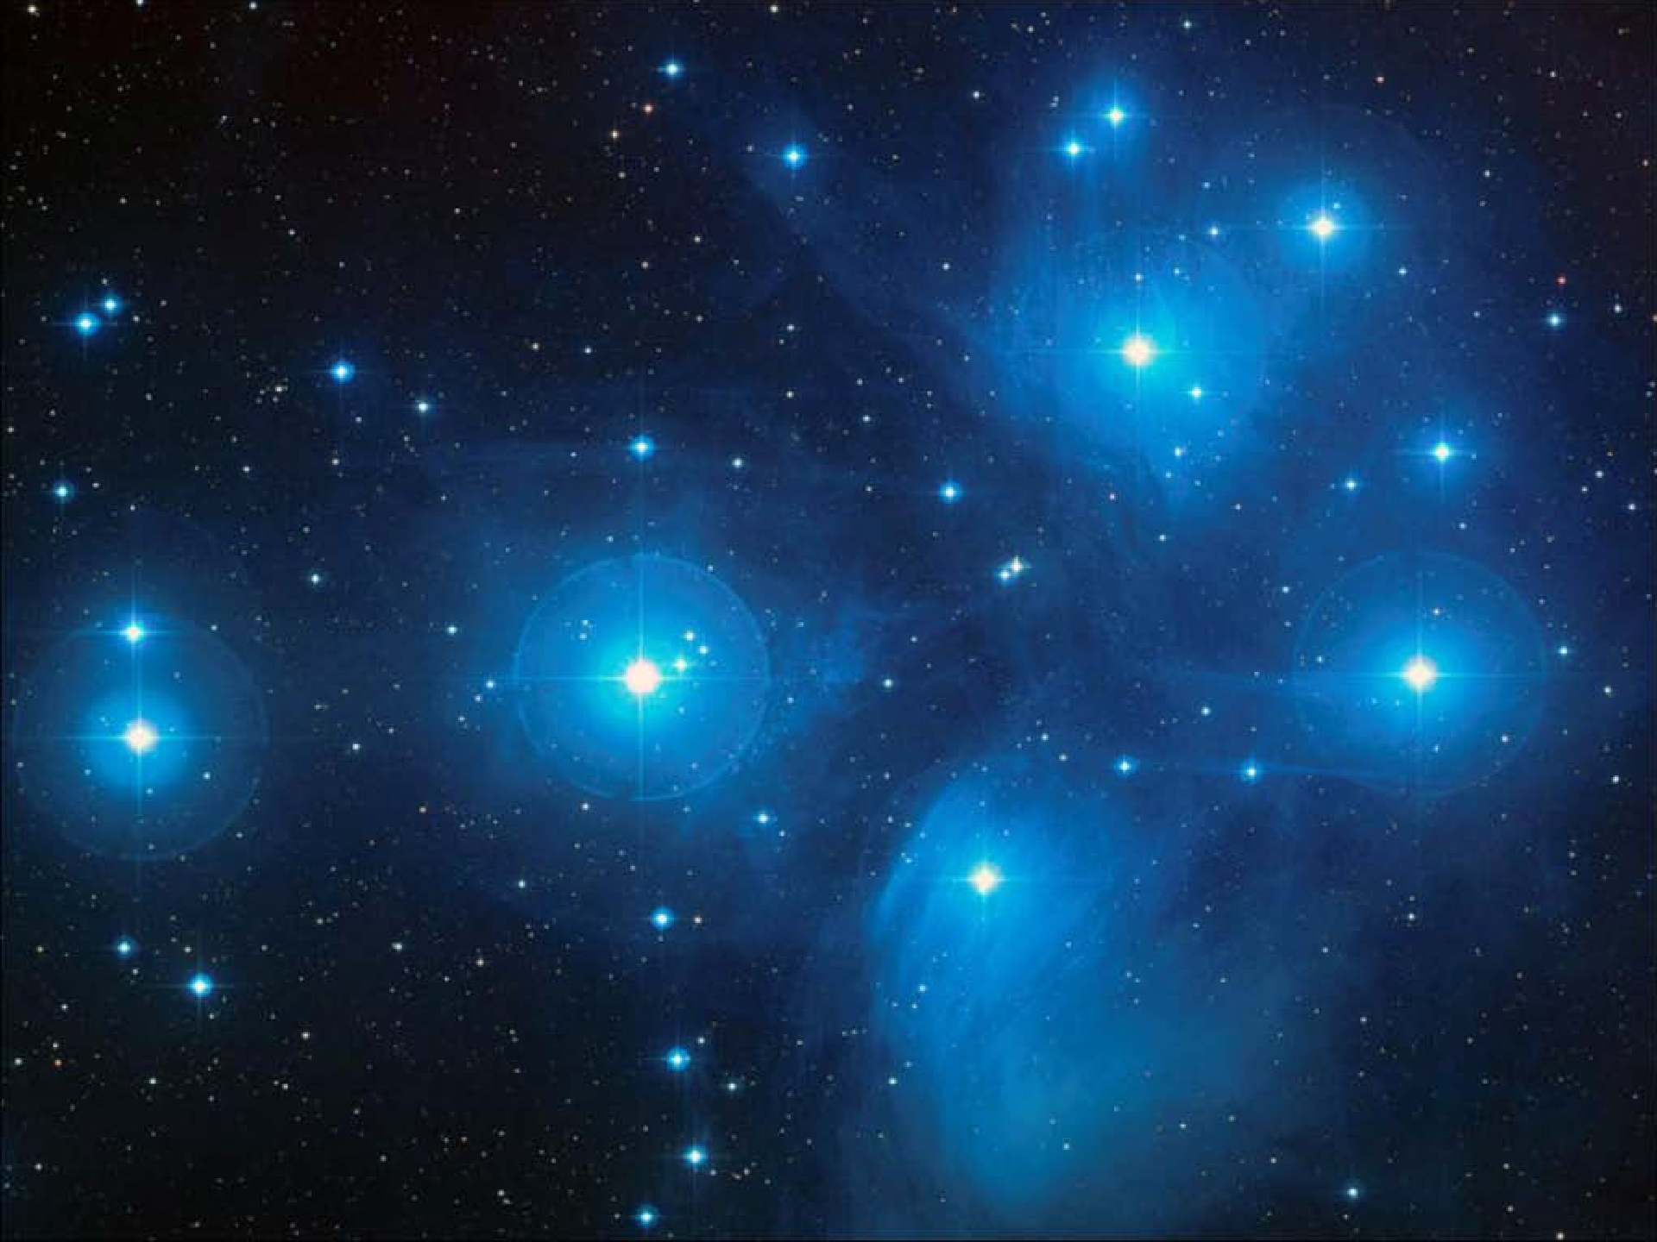
12
11
1
10
2
9
3
8
4
Psicología para el hombre y la mujer de Acuario
Teosofía es el Camino
7
5
6

Slide 2
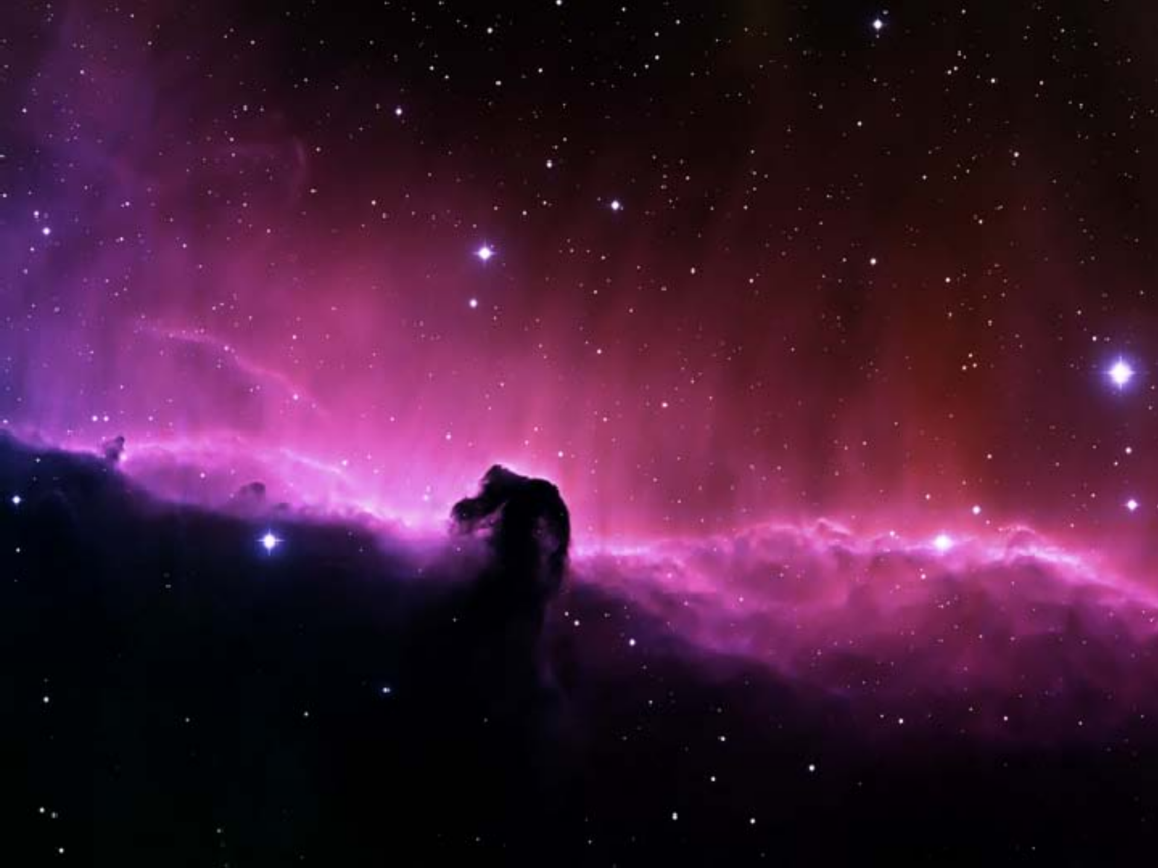
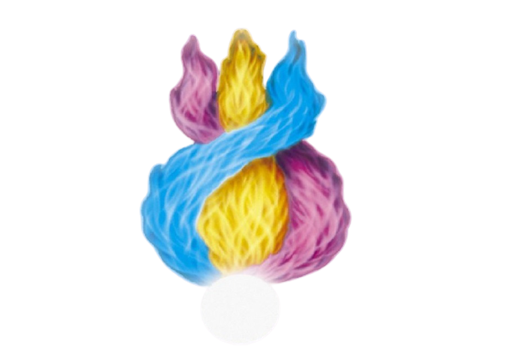
Antes de descender al plano de la materia hicimos un compromiso ante el Gran Consejo Kármico, así que no podemos demorarnos en pasar nuestras pruebas e iniciaciones, tenemos ciclos que completar, compromisos que cumplir con los Señores de la Llama, con las jerarquías y con la humanidad. Debemos cumplir esas promesas.

Slide 3
Definición:
El Reloj Cósmico es la ciencia de la cartografía de los ciclos del alma, del karma y la apertura de las doce líneas del reloj en virtud de las doce jerarquías del Gran Sol Central.
Es una astrología oculta del núcleo de fuego blanco por medio del cual podemos dibujar los ciclos de nuestro karma y de nuestro darma, esto es, secuencias relativas a la causa y efecto, de la energía del movimiento.
El Reloj Cósmico trabaja conjuntamente con la utilización científica y sistemática de la energía del Espíritu Santo para transmutar las energías mal calificadas, a fin de saldar el karma y acelerar el día de nuestra victoria.
Gurú Ma Lorraine lo define "como una enseñanza para equilibrar y encarnar las diferentes cualidades de Dios".

Slide 4
Crítica, condenación y juicio y toda magia negra
Gran Director Divino Poder Divino Capricornio
Coronilla
Resentimiento,
venganza y represalias
Señor Maitreya Victoria Divina Sagitario Garganta
Saint Germain Amor Divino Acuario
Sede del Alma
Odio,
ligera antipatía y toda brujería
12
11
1
Egoísmo, narcisismo e idolatría
Poderoso Ciclopea Visión Divina Escorpio
Tercer Ojo
Jesús Maestría Divina
Piscis Plexo Solar
Duda, temor, preguntas humanas y registros de muerte
10
2
Falsedad,
intriga y traición
Poderoso Victory Realidad Divina Libra
Corazón
Helios Control Divino
Aries Corazón
Vanidad, engaño, arrogancia y ego
9
3
Injusticia, frustración y ansiedad
Señor Lanto Justicia Divina Virgo
Plexo Solar
8
4
Godfré Obediencia Divina Tauro
Tercer Ojo
Desobediencia, terquedad
y desafío de la ley
7
5
Ingratitud, Irreflexión y ceguera espiritual
Diosa de la Libertad Gratitud Divina
Leo Sede del Alma
6
El Morya Sabiduría Divina Géminis Garganta
Envidia,
celos e ignorancia de la ley
Serapis Bey Armonía Divina Cáncer
Base de la Espina
Indecisión, autocompasión
y autojustificación

Slide 5
Los Trigonos

Slide 6
Trigono de Fuego
Capricornio
Sagitario (Amarillo)
12
11
1
Acuario
Escorpio
2
Piscis
10
Polaridad
Aries (Azul)
Libra
9
3
Virgo ₈
4
Tauro
7
5
Géminis
Leo (Rosa)
6
Cáncer

Slide 7
Trigono de Agua
Capricornio
12
Sagitario
11
1
Acuario
Escorpio (Rosa)
Piscis (Amarillo)
10
2
Libra
9
3
Aries
Virgo ₈
4
Tauro
7
Leo
5
Géminis
6
Cáncer (Azul)

Slide 8
Trigono de Agua
Capricornio
12
Sagitario
11
1
Acuario
Escorpio (Rosa)
Piscis (Amarillo)
10
2
Libra
9
3
Aries
Virgo ₈
4
Tauro
7
Leo
5
Géminis
6
Cáncer (Azul)

Slide 9
Trigono de Tierra
Capricornio (Azul)
12
Sagitario
11
1
Acuario
Escorpio
2
Piscis
10
Libra
9
3
Aries
Virgo (Amarillo)
8
4
Tauro (Rosa)
7
Leo
5
Géminis
6
Cáncer

Slide 10
Trigono de
Aire
Capricornio
Sagitario
11
12
Acuario (Rosa)
1
Escorpio
2
Piscis
10
Libra (Azul)
9
3
Aries
8
4
Tauro
Virgo
7
Leo
5
Géminis (Amarillo)
6
Cáncer

Slide 11
Crítica, condenación y juicio y toda magia negra
Gran Director Divino Poder Divino Capricornio
Coronilla
Resentimiento,
venganza y represalias
Señor Maitreya Victoria Divina Sagitario Garganta
Saint Germain Amor Divino Acuario
Sede del Alma
Odio,
ligera antipatía y toda brujería
12
11
1
Egoísmo, narcisismo e idolatría
Poderoso Ciclopea Visión Divina Escorpio
Tercer Ojo
Jesús Maestría Divina
Piscis Plexo Solar
Duda, temor, preguntas humanas y registros de muerte
10
2
Falsedad,
intriga y traición
Poderoso Victory Realidad Divina Libra
Corazón
Helios Control Divino
Aries Corazón
Vanidad, engaño, arrogancia y ego
9
3
Injusticia, frustración y ansiedad
Señor Lanto Justicia Divina Virgo
Plexo Solar
8
4
Godfré Obediencia Divina Tauro
Tercer Ojo
Desobediencia, terquedad
y desafío de la ley
7
5
Ingratitud, Irreflexión y ceguera espiritual
Diosa de la Libertad Gratitud Divina
Leo Sede del Alma
6
El Morya Sabiduría Divina Géminis Garganta
Envidia,
celos e ignorancia de la ley
Serapis Bey Armonía Divina Cáncer
Base de la Espina
Indecisión, autocompasión
y auto justificación

